Slide 1
Tratando erros
1.1

Slide 2
Principais conceitos a serem abordados
Programação defensiva
  Antecipar o que pode sair errado
Lançamento e tratamento de exceção
Informe de erro
Processamento de arquivo simples

Slide 3
Algumas causas das situações de erros
Implementação incorreta.
  Não atende à especificação.
Solicitação de objeto inapropriado.
  Por exemplo, índice inválido.
Estado do objeto inconsistente ou inadequado.
  Por exemplo, surgindo devido à extensão de classe.

Slide 4
Nem sempre erro do programador
Erros surgem freqüentemente do ambiente:
  URL incorreto inserido; e
  interrupção da rede.
Processamento de arquivos é particularmente propenso a erros:
  arquivos ausentes; e
  falta de permissões apropriadas.

Slide 5
Explorando erros
Explore situações de erros utilizando o projeto “address-book”.
Dois aspectos:
  informe de erro; e
  tratamento de erro.

Slide 6
Programação defensiva
Interação cliente—servidor.
  Um servidor deve assumir que os clientes são bem-comportados?
  Ou ele deve assumir que os clientes são potencialmente hostis?
Diferenças significativas na implementação são requeridas.

Slide 7
Questões a serem resolvidas
Qual é o número de verificações por um servidor nas chamadas de método?
Como informar erros?
Como um cliente pode antecipar uma falha?
Como um cliente deve lidar com uma falha?

Slide 8
Um exemplo
Crie um objeto AddressBook.
Tente remover uma entrada.
Resulta em um erro em tempo de execução.
  De quem é a ‘falha’?
Antecipação e prevenção são preferíveis a apontar um culpado.

Slide 9
Valores dos argumentos
Argumentos representam uma séria ‘vulnerabilidade’ para um objeto servidor.
  Argumentos do construtor inicializam o estado.
  Argumentos do método contribuem freqüentemente com o comportamento.
Verificação de argumento é uma das medidas defensivas.

Slide 10
Verificando a chave
public void removeDetails(String key)
{
if(keyInUse(key)) {
ContactDetails details =
(ContactDetails) book.get(key);
book.remove(details.getName());
book.remove(details.getPhone());
numberOfEntries--;
}
}

Slide 11
Informe de erro do servidor
Como informar argumentos inválidos?
  No usuário?
    Há usuários humanos?
    Eles podem resolver o problema?
  No objeto cliente?
    Retorna um valor de diagnóstico.
    Lança uma exceção.

Slide 12
Retornando um diagnóstico
boolean public removeDetails(key String)
{
if(keyInUse(key)) {
ContactDetails details =
(ContactDetails) book.get(key);
book.remove(details.getName());
book.remove(details.getPhone());
numberOfEntries--;
return true;
}
else {
return false;
}
}

Slide 13
Respostas do cliente
Testar o valor de retorno.
  Tente recuperar no erro.
  Evite a falha do programa.
Ignorar o valor de retorno.
  Não pode ser evitado.
  Possibilidade de levar a uma falha do programa.
Exceções são preferíveis.

Slide 14
Princípios do lançamento de exceções
Um recurso especial de linguagem.
Nenhum valor de retorno ‘especial’ necessário.
Erros não podem ser ignorados no cliente.
  O fluxo normal de controle é interrompido.
Ações específicas de recuperação são encorajadas.

Slide 15
Lançando uma exceção (1)
/**
* Pesquisa um nome ou um número de telefone e retorna
* os detalhes do contato correspondentes.
* @param key O nome ou número a ser pesquisado.
* @return Os detalhes correspondentes à chave,ou null
* se não houver nenhuma correspondência.
* @throws NullPointerException se a chave for null.
*/
public void getDetails(String key)
{
if(oldkey == null){
throw new NullPointerException(
"null key in getDetails");
}
return (ContactDetails) book.get(key);
}
Notes:
The method comment is included to illustrate the @throws javadoc documentation.

Slide 16
Lançando uma exceção (2)
Um objeto de exceção é construído:
  new ExceptionType("...");
O objeto exceção é lançado:
  throw ...
Documentação Javadoc :
  @throws ExceptionType reason

Slide 17
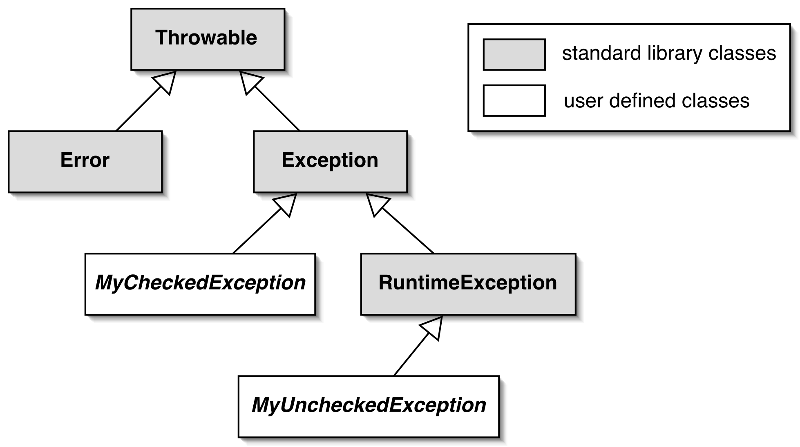
A hierarquia de classes de exceção
classes da biblioteca-padrão
classes definidas pelo usuário

Slide 18
Categorias de exceção
Exceções verificadas:
  subclasse de Exception;
  utilizadas para falhas iniciais; e
  onde a recuperação talvez seja possível.
Exceções não-verificadas:
  subclasse de RuntimeException;
  utilizadas para falhas não-antecipadas; e
  onde a recuperação não é possível.

Slide 19
O efeito de uma exceção
O método de lançamento termina prematuramente.
Nenhum valor de retorno é retornado.
Controle não retorna ao ponto da chamada do cliente.
  Portanto, o cliente não pode prosseguir de qualquer maneira.
Um cliente pode ‘capturar’ uma exceção.

Slide 20
Exceções não-verificadas
A utilização dessas exceções ocorre de forma ‘não-verificada’ pelo compilador.
Causam o término do programa se não capturadas.
  Essa é a prática normal.
IllegalArgumentException é um exemplo típico.

Slide 21
Verificação de argumento
public void ContactDetails getDetails(String key)
{
if(key == null) {
throw new NullPointerException(
"null key in getDetails");
}
if(key.trim().length() == 0) {
throw new IllegalArgumentException(
"Empty key passed to getDetails");
}
return (ContactDetails) book.get(key);
}

Slide 22
Evitando a criação de objeto
public ContactDetails(String name, String phone, String address)
{
if(name == null) {
name = "";
}
if(phone == null) {
phone = "";
}
if(address == null) {
address = "";
}
this.name = name.trim();
this.phone = phone.trim();
this.address = address.trim();
if(this.name.length() == 0 && this.phone.length() == 0) {
throw new IllegalStateException(
"Either the name or phone must not be blank.");
}
}

Slide 23
Tratamento de exceções
Exceções verificadas devem ser capturadas.
O compilador assegura que a utilização dessas exceções seja fortemente controlada.
  Tanto no servidor como no cliente.
Se utilizadas apropriadamente, é possível recuperar-se das falhas.

Slide 24
A cláusula throws
Métodos que lançam uma exceção verificada devem incluir uma cláusula throws :
public void saveToFile(String destinationFile)
throws IOException

Slide 25
O bloco try
Clientes que capturam uma exceção devem proteger a chamada com um bloco try:
try {
Proteja uma ou mais instruções aqui.
}
catch(Exception e) {
Informe da exceção e recuperação aqui.
}

Slide 26
O bloco try
1. Exceção lançada a partir daqui.
try{
addressbook.saveToFile(filename);
tryAgain = false;
}
catch(IOException e) {
System.out.println("Unable to save to " + filename);
tryAgain = true;
}
2. Controle transferido para cá.

Slide 27
Capturando múltiplas exceções
try {
...
ref.process();
...
}
catch(EOFException e) {
// Toma a ação apropriada para uma exceção
// de final de arquivo alcançado.
...
}
catch(FileNotFoundException e) {
// Toma a ação apropriada para uma exceção
// de final de arquivo alcançado.
...
}

Slide 28
A cláusula finally
try {
Proteja uma ou mais instruções aqui.
}
catch(Exception e) {
Informe e recupere a partir da exceção aqui.
}
finally {
Realize quaisquer ações aqui comuns quer ou não
uma exceção seja lançada.
}

Slide 29
A cláusula finally
Uma clásula finally é executada mesmo se uma instrução de retorno for executada nas cláusulas try ou catch.
Ainda há uma exceção não-capturada ou propagada via a cláusula finally.

Slide 30
Definindo novas classes de exceção
Estenda Exception ou Runtime-Exception.
Defina novos tipos para fornecer melhores informações diagnósticas.
  Inclua informações sobre a notificação e/ou recuperação.

Slide 31
public class NoMatchingDetailsException extends Exception
{
private String key;
public NoMatchingDetailsException(String key)
{
this.key = key;
}
public String getKey()
{
return key;
}
public String toString()
{
return "No details matching '" + key +
"' were found.";
}
}

Slide 32
Recuperação após erro
Clientes devem tomar nota dos informes de erros.
  Verifique o valor de retorno.
  Não ‘ignore’ exceções.
Inclua o código para a tentativa de recuperação.
  Freqüentemente isso exigirá um loop.

Slide 33
Tentativa de recuperação
// Tenta salvar o catálogo de endereços.
boolean successful = false;
int attempts = 0;
do {
try {
addressbook.saveToFile(filename);
successful = true;
}
catch(IOException e) {
System.out.println("Unable to save to " + filename);
attempts++;
if(attempts < MAX_ATTEMPTS) {
filename = um nome de arquivo alternativo;
}
}
} while(!successful && attempts < MAX_ATTEMPTS);
if(!successful) {
Informa o problema e desiste;
}

Slide 34
Prevenção de erro
Clientes podem freqüentemente utilizar os métodos de pesquisa do servidor para evitar erros.
  Ter clientes mais robustos significa que os servidores podem ser mais confiáveis.
  Exceções não-verificadas podem ser utilizadas.
  Simplifica a lógica do cliente.
Pode aumentar o acoplamento cliente/servidor.

Slide 35
Entrada e saída de texto
Entrada e saída são particularmente propensas a erros.
  Envolvem interação com o ambiente externo.
O pacote java.io suporta entrada e saída.
java.io.IOException é uma exceção verificada.

Slide 36
Leitores, escritores e fluxos
Leitores e escritores lidam com entrada textual.
  Com base no tipo char.
Fluxos lidam com dados binários.
  Com base no tipo byte.
O projeto “address-book-io” ilustra a E/S textual.

Slide 37
Saída de texto
Utiliza a classe FileWriter.
  Abre um arquivo.
  Grava no arquivo.
  Fecha o arquivo.
Falha em um ponto qualquer resulta em uma IOException.

Slide 38
Saída de texto
try {
FileWriter writer = new FileWriter(nome do arquivo);
while(há mais texto para escrever) {
...
writer.write(próxima parte do texto);
...
}
writer.close();
}
catch(IOException e) {
algo saiu errado ao acessar o arquivo
}

Slide 39
Entrada de texto
Utiliza a classe FileReader.
Aumenta com BufferedReader para entrada baseada em linha.
  Abre um arquivo.
  Lê do arquivo.
  Fecha o arquivo.
Falha em um ponto qualquer resulta em uma IOException.

Slide 40
Entrada de texto
try {
BufferedReader reader = new BufferedReader(
new FileReader("nome do arquivo "));
String line = reader.readLine();
while(line != null) {
faça algo com a linha
line = reader.readLine();
}
reader.close();
}
catch(FileNotFoundException e) {
o arquivo específico não pode ser localizado
}
catch(IOException e) {
algo saiu errado com a leitura ou fechamento
}

Slide 41
Revisão (1)
Erros em tempo de execução surgem por várias razões.
  Uma chamada cliente inadequada a um objeto servidor.
  Um servidor incapaz de atender a uma solicitação.
  Erro de programação no cliente e/ou servidor.

Slide 42
Revisão (2)
Erros em tempo de execução freqüentemente levam a falhas de programa.
Programação defensiva antecipa erros — tanto no cliente como no servidor.
Exceções fornecem um mecanismo de informe e recuperação.

